Slide 1
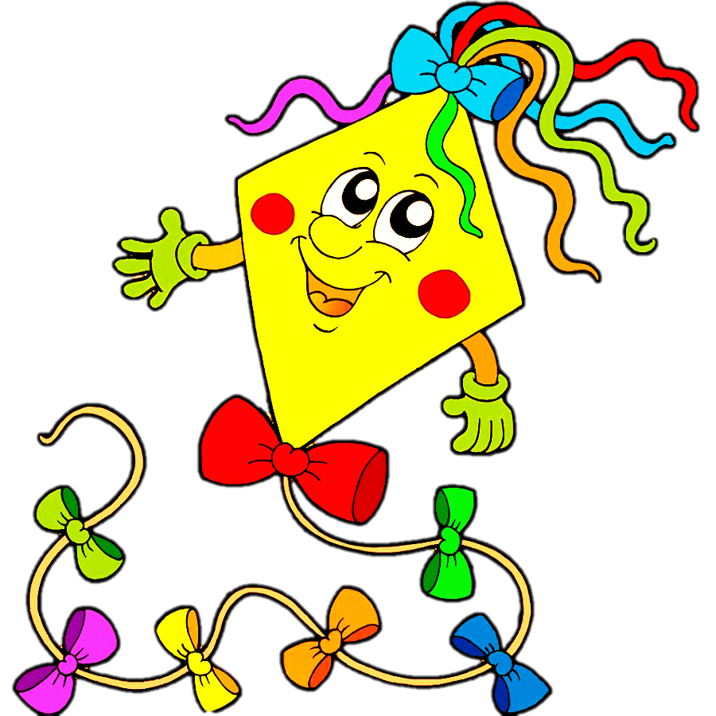
Презентация комплекса дыхательной гимнастики для автоматизации звуков позднего онтогенеза «Играя с ветерком». Составитель: Учитель-логопед Рочева Ольга Вячеславовна МДОУ «Детский сад № 91 компенсирующего вида» Республика Коми, г. Ухта, пгт. Шудаяг.

Slide 2
Правильное речевое дыхание обеспечивает нормальное звукообразование, создает условия для поддержания громкости речи, четкого соблюдения пауз, сохранения плавности речи и интонационной выразительности. При проведении игр, направленных на развитие у ребенка дыхания, необходимо иметь в виду, что дыхательные упражнения быстро утомляют ребенка, даже могут вызвать головокружение. Поэтому такие игры необходимо ограничивать по времени и обязательно чередовать с другими упражнениями. Выполнение дыхательных упражнений в игровой форме вызывает у ребенка положительный эмоциональный настрой, снимает напряжение и способствует формированию практических умений. Во время проведения описанных ниже игр необходим постоянный контроль за правильностью дыхания. Параметры правильного ротового выдоха: - выдоху предшествует сильный вдох через нос или рот – «набираем полную грудь воздуха»; - выдох происходит плавно, а не толчками; - во время выдоха губы складываются трубочкой, не следует сжимать губы, надувать щеки; - во время выдоха воздух выходит через рот, нельзя допускать выхода воздуха через нос (если ребенок выдыхает через нос, можно зажать ему ноздри, чтобы он ощутил, как должен выходить воздух); - выдыхать следует, пока не закончится воздух.

Slide 3
Презентация является зрительной опорой к комплексу упражнений. Игровые здоровьесберегающие упражнения направлены на развитие у ребенка речевого дыхания при автоматизации изолированных звуков. Возраст детей 5-7 лет. Яркость и интерактивность презентации увеличивает заинтересованность детей в усвоении материала, воспитывает любознательность, положительное отношение к занятию, является хорошей мотивацией для автоматизации звуков. Большое количество визуального материала позволяет ребенку самостоятельно выполнять упражнения с небольшой помощью взрослого. Речевой материал к презентации подбирается учителем-логопедом индивидуально для каждого ребенка, в зависимости от автоматизируемого звука.

Slide 4
Инструкция по работе с презентацией: На слайде «Меню» представлены упражнения. Нажав на картинку с символом упражнения вы перейдете к слайду с ним. Нажав на такую же картинку в правом верхнем углу слайда, вы вернетесь к на слайд «Меню» , где сможете выбрать другое упражнение этого же направления. Нажав на красный бантик змея в «Меню», вы попадете на финальный слайд с похвалой и последним заданием. Почти на каждом слайде с упражнениями есть кнопка «Пуск», нажав на которую, вы включите видео или анимацию. Инструкцию по выполнению упражнения можно прочитать, нажав на Внимание: Слайды переключаются только при нажатии на значок перехода (чтобы исключить ошибки при нажатии на экран)

Slide 5
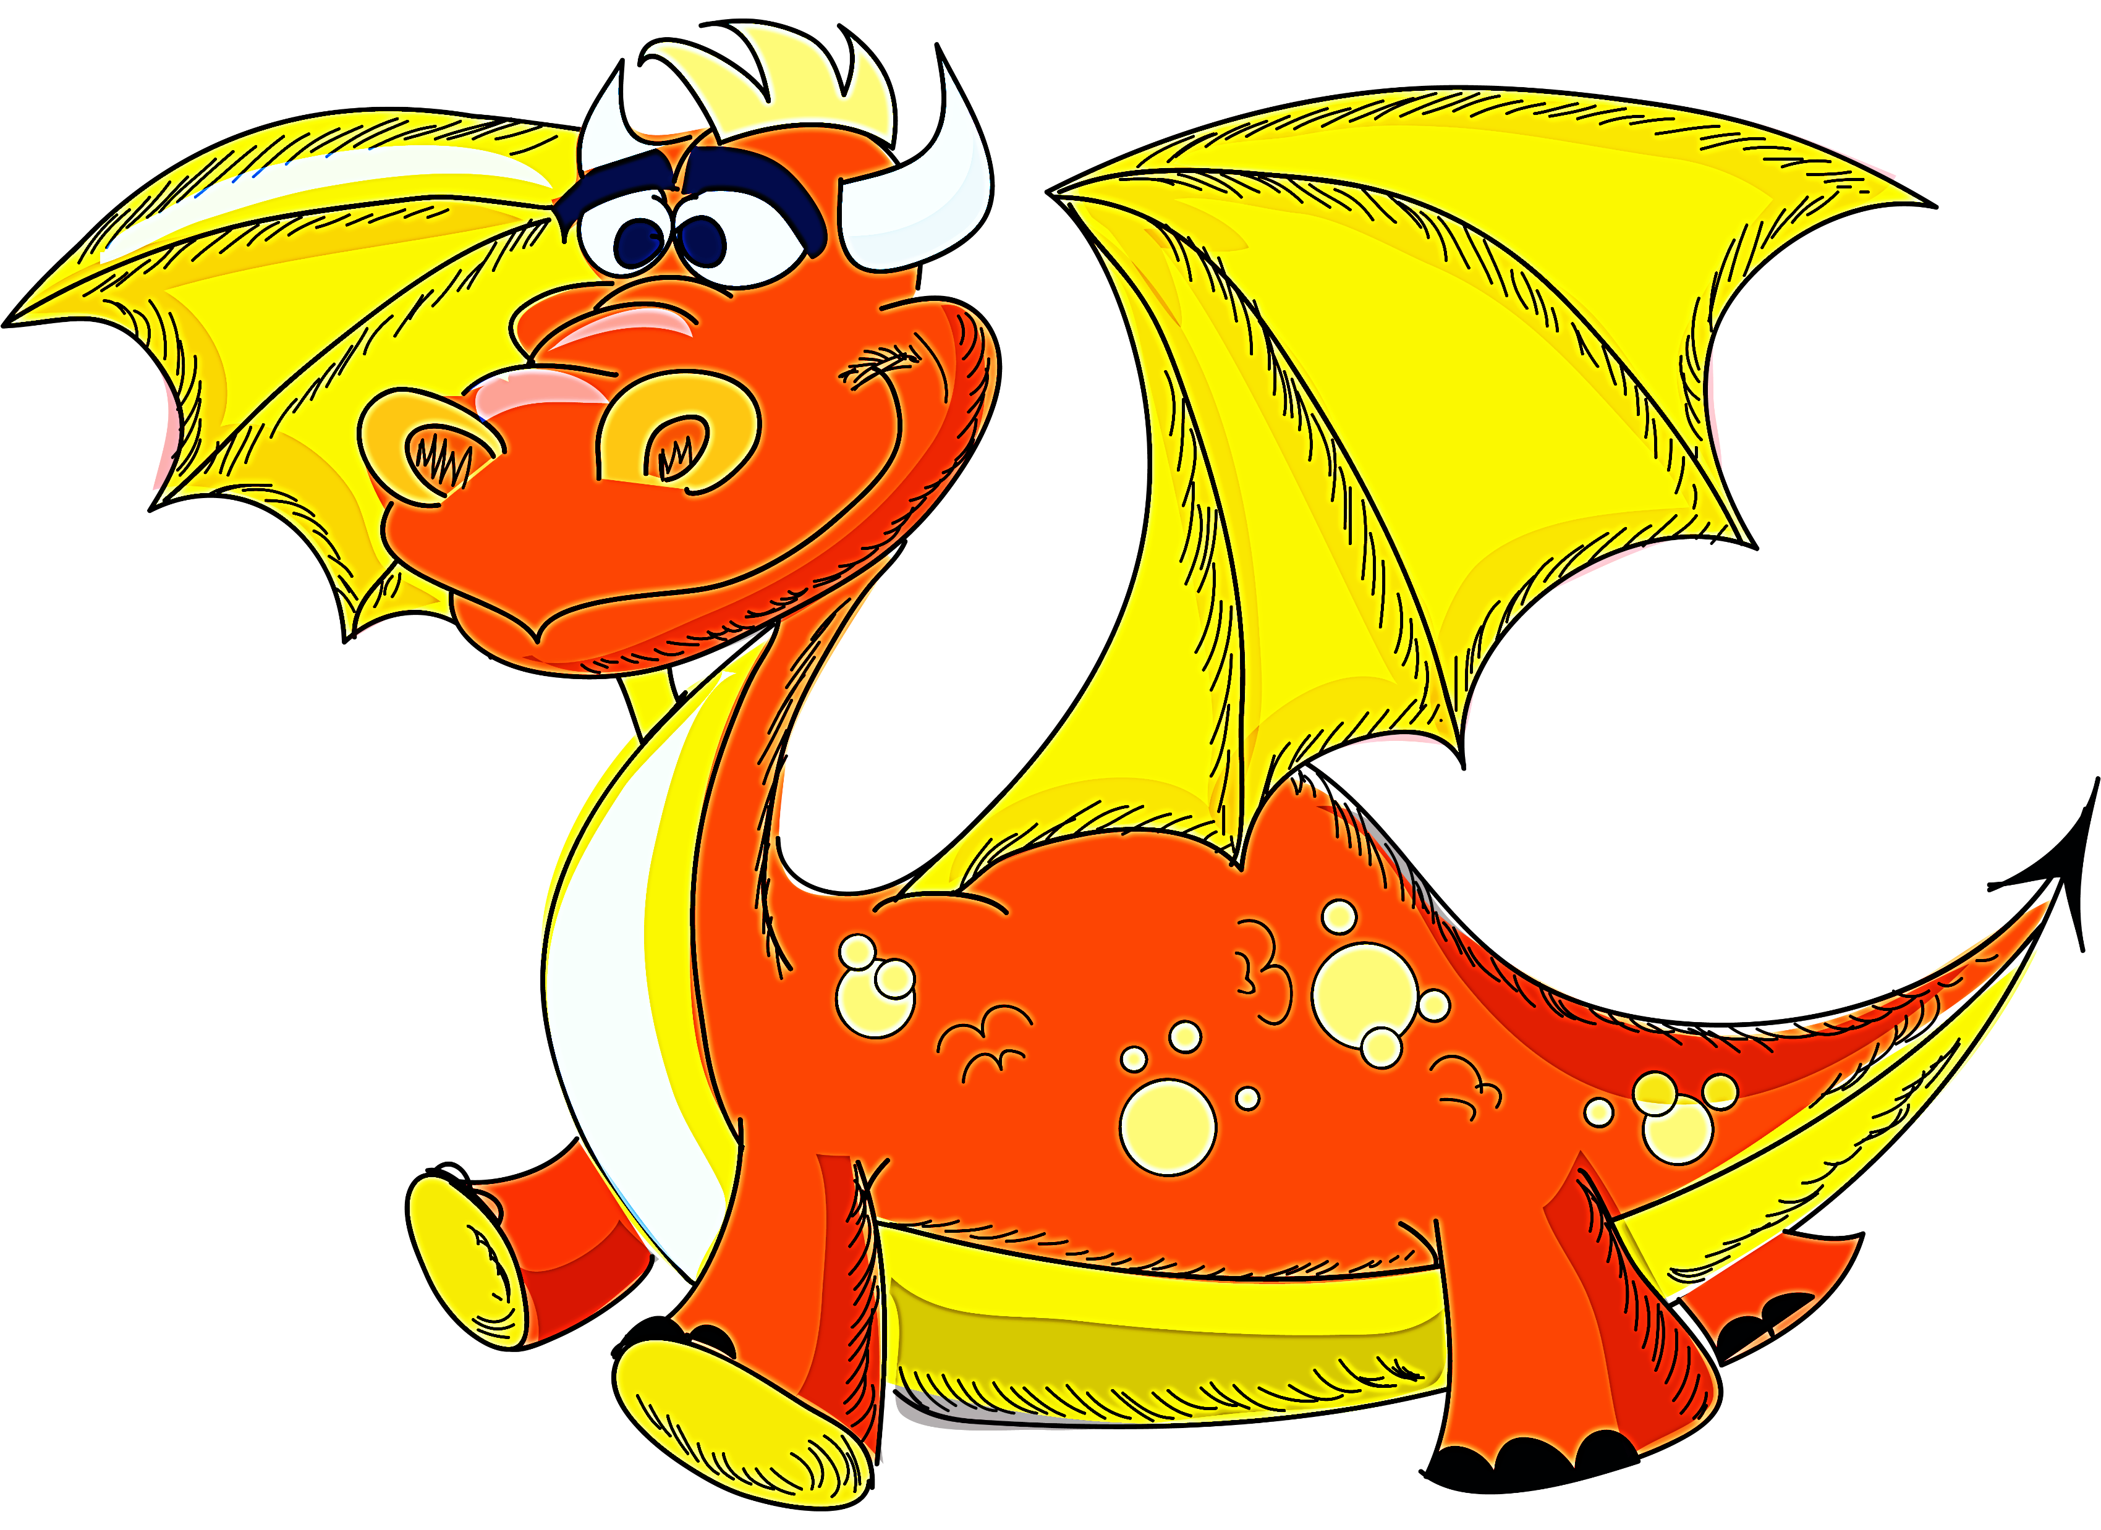
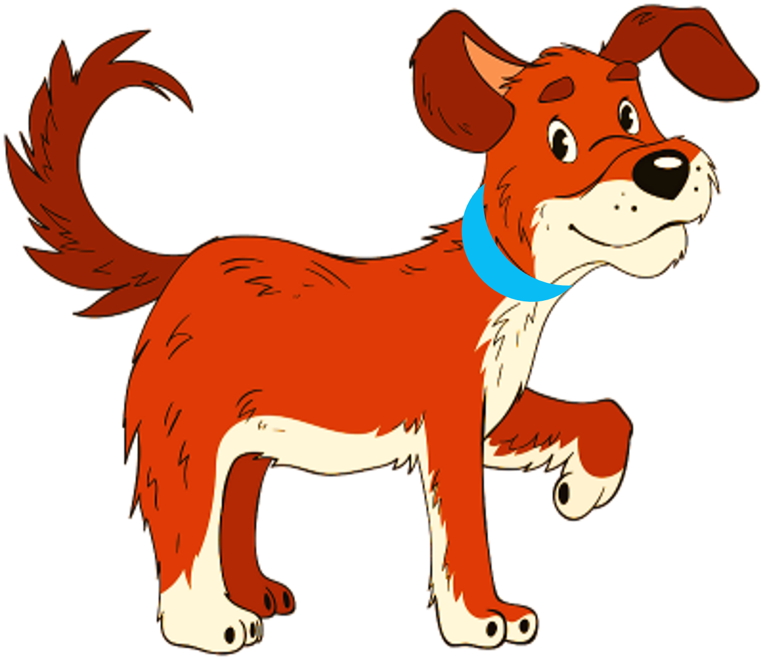
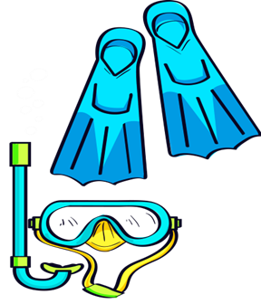
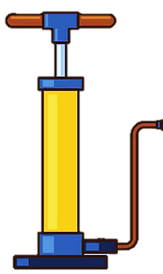
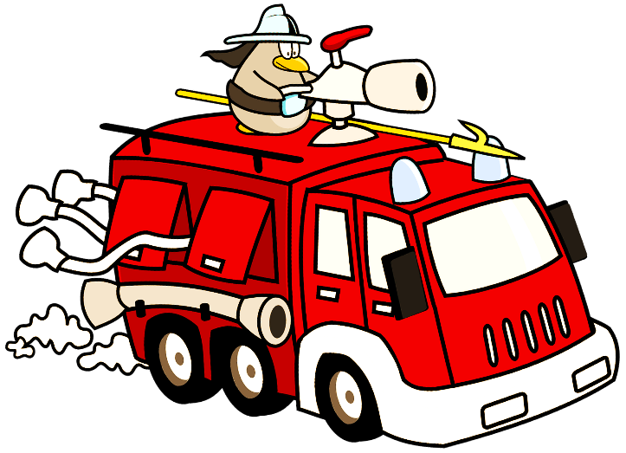
«Меню»
(выбери упражнение).

Slide 6
Подари шарик малышу, а пока он летит, произноси звук длительно на одном выдохе.
Чтобы включить анимацию, нажми на кнопку пуск.
«Дыхательная гимнастика».

Slide 7
Пока плывет уточка, произноси звук коротко, имитируя шум воды. Чтобы включить анимацию, нажми на кнопку пуск.
«Дыхательная гимнастика».

Slide 8
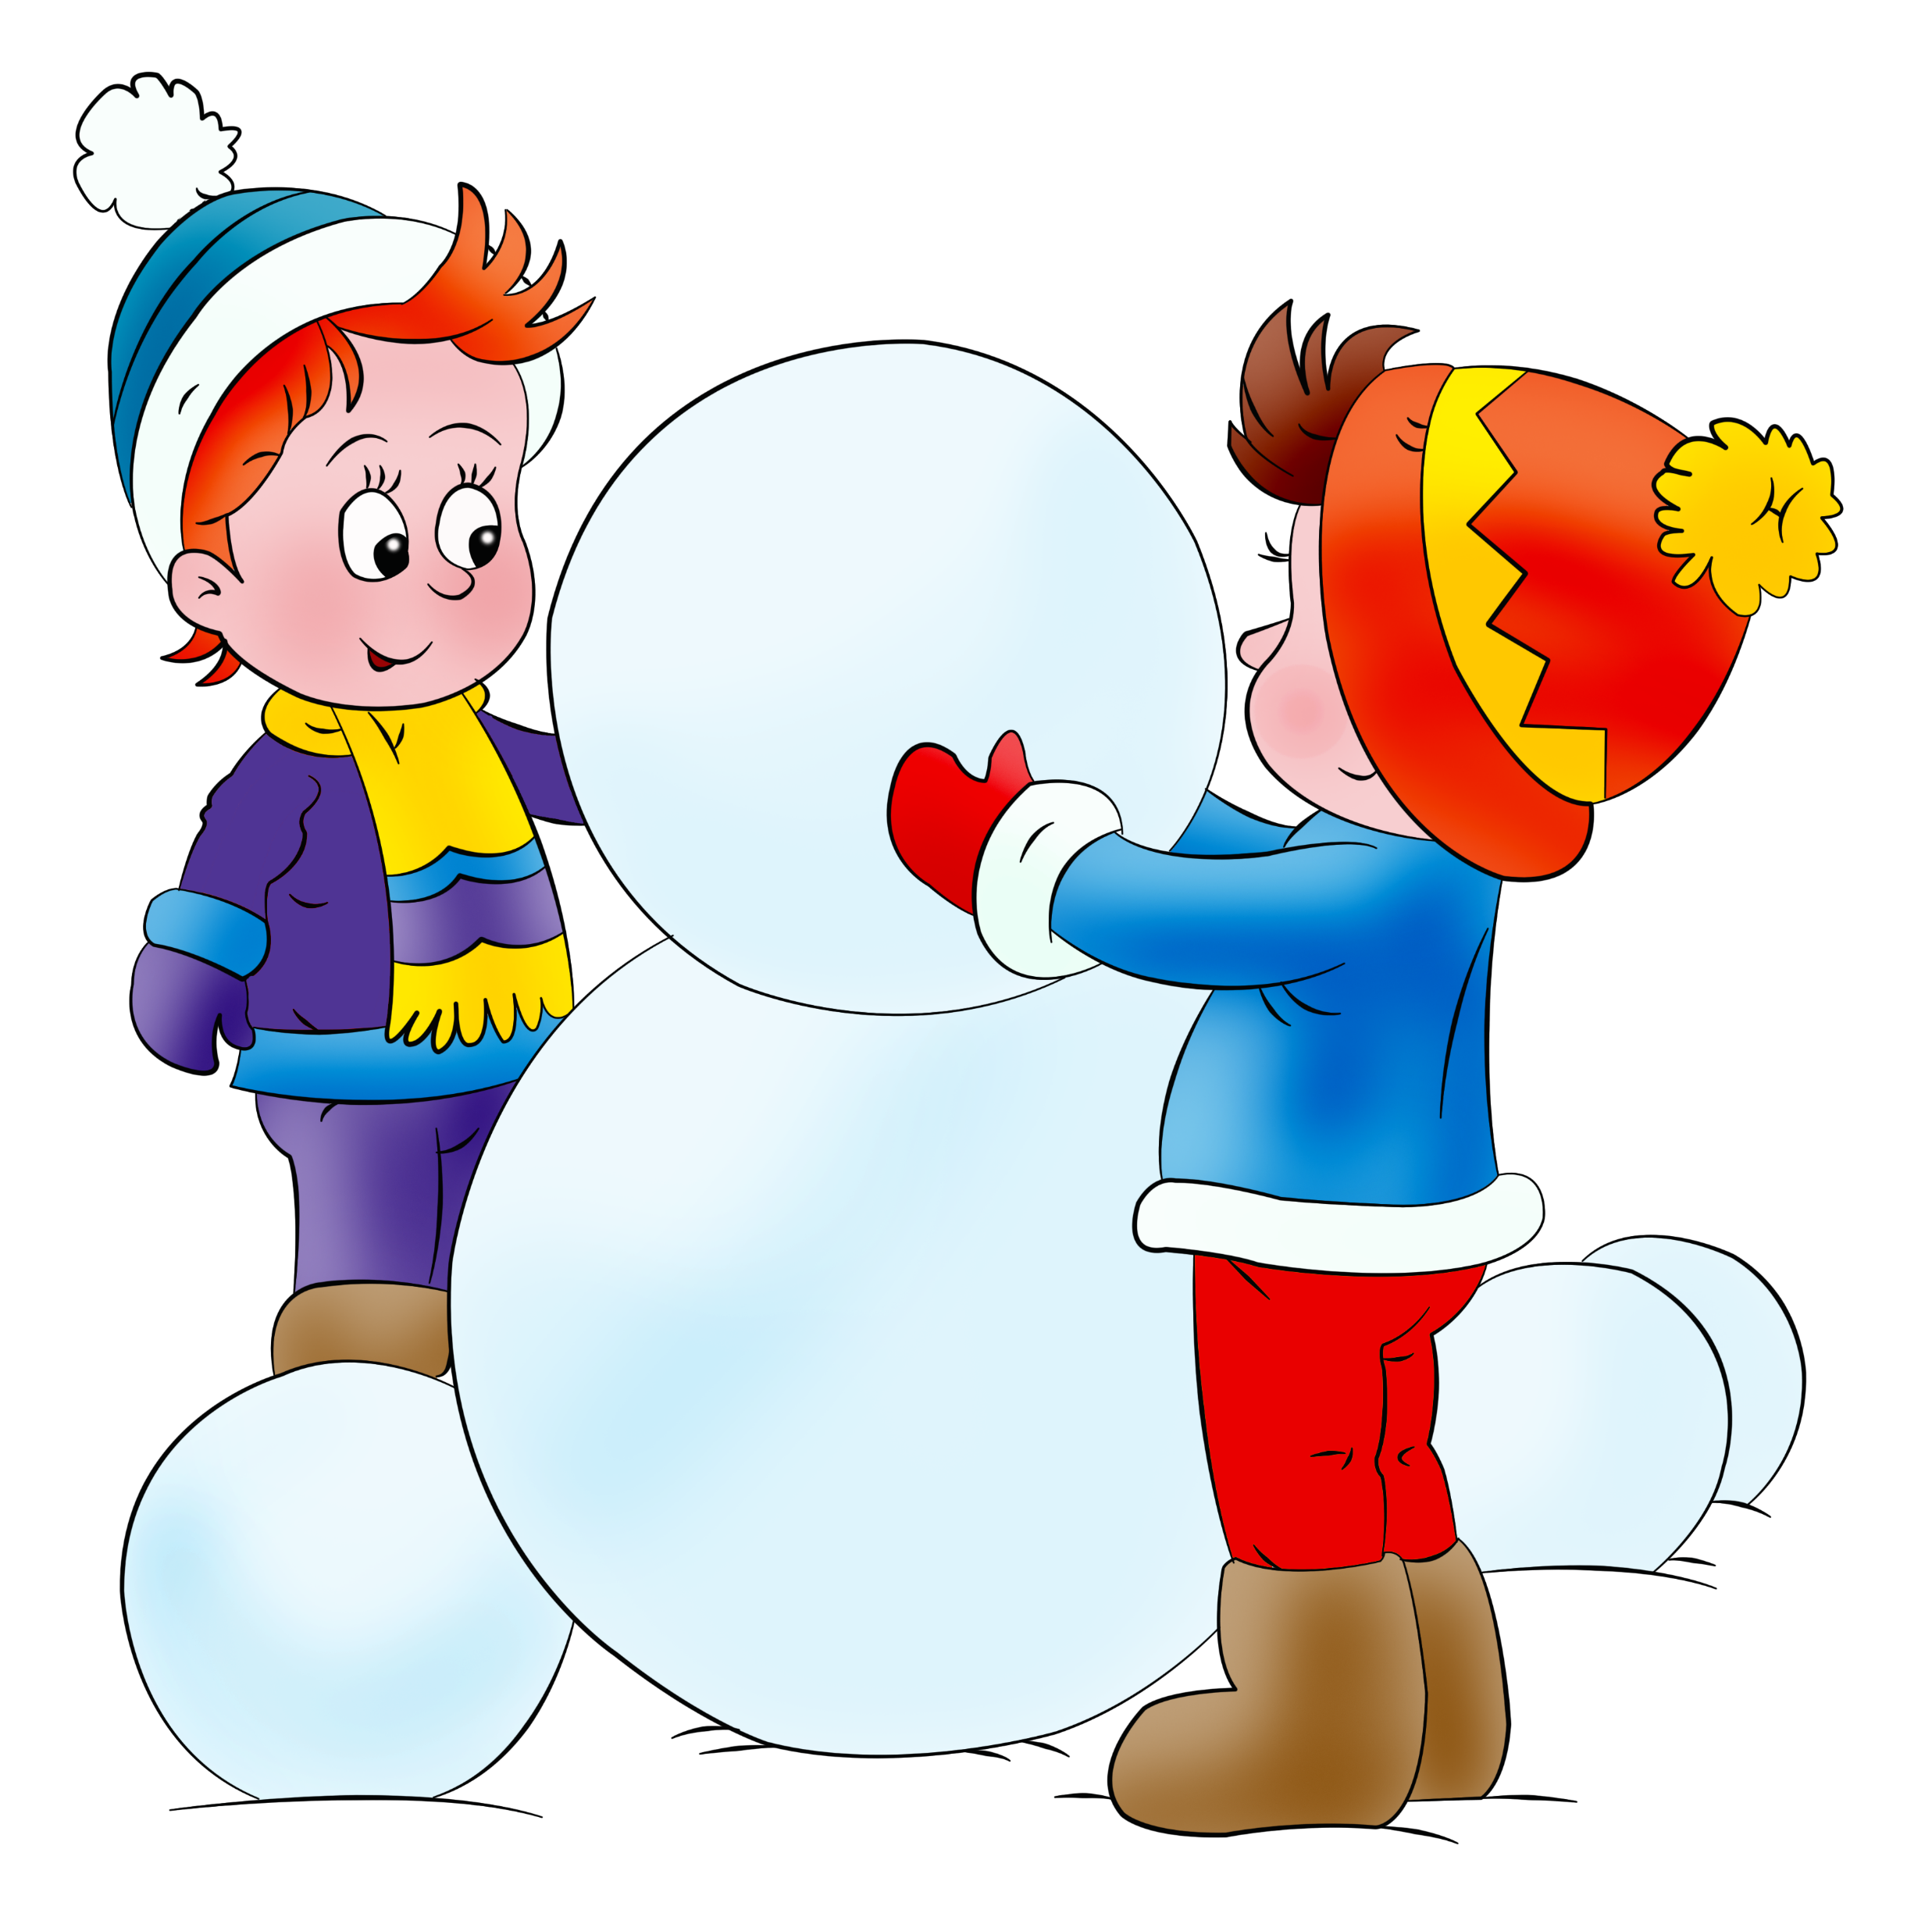
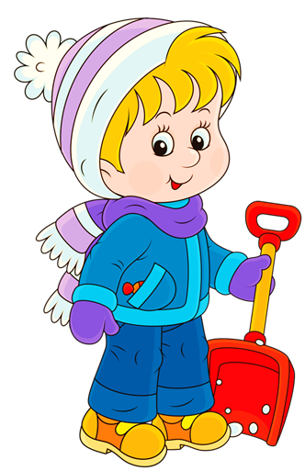
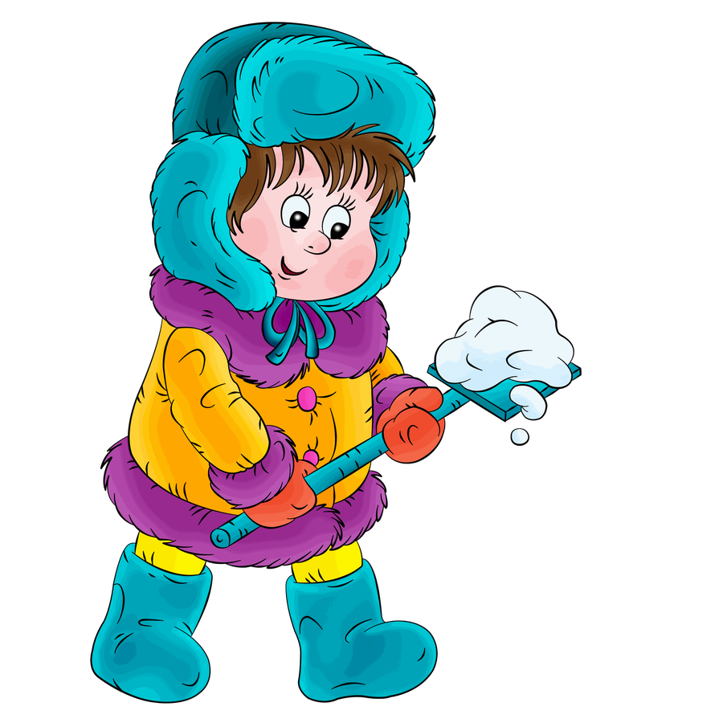
Пока спускается мальчик, произноси звук коротко. Чтобы включить анимацию, нажми на кнопку пуск.
«Дыхательная гимнастика»

Slide 9
Пока ежик бежит домой, произноси звук коротко, имитируя движение лап ежика. Чтобы включить анимацию, нажми на кнопку пуск.
«Дыхательная гимнастика».

Slide 10
Пока вертушки вращаются, произноси звук длительно на одном выдохе.
Чтобы включить анимацию, нажми на кнопку пуск.
«Дыхательная гимнастика».

Slide 11
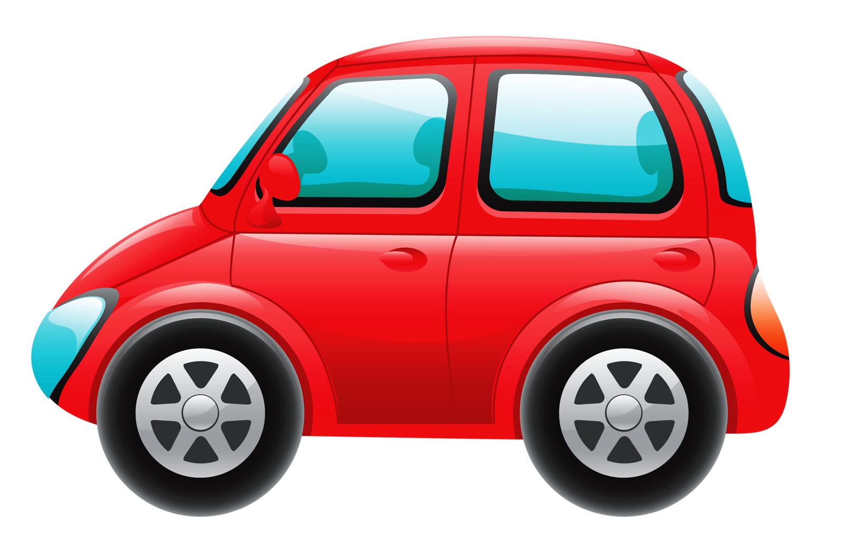
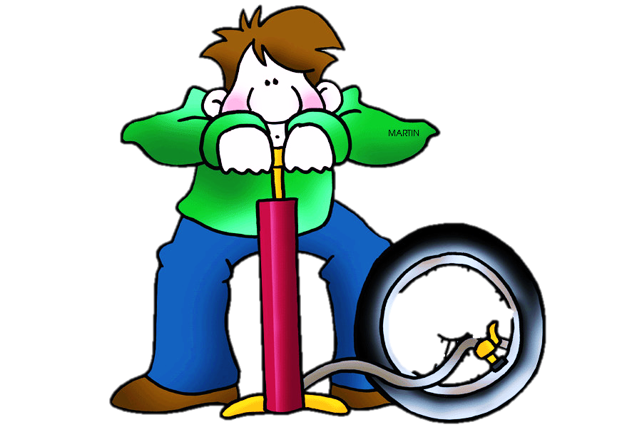
Помоги водителю накачать колесо. Произноси звук коротко.Чтобы включить анимацию, нажми на кнопку пуск.
«Дыхательная гимнастика».

Slide 12
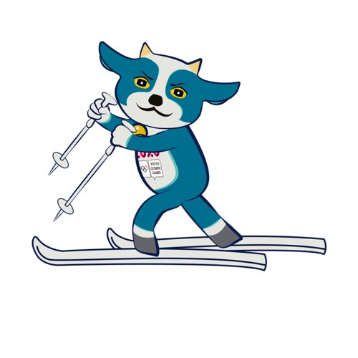
«Дыхательная гимнастика».
Помоги бычку пройти лыжню. Произноси звук длительно на одном выдохе.
Чтобы включить анимацию, нажми на кнопку пуск.

Slide 13
Пароход плывет и гудит. Произноси звук, тогда, когда из трубы парохода выходит пар.
«Дыхательная гимнастика».

Slide 14
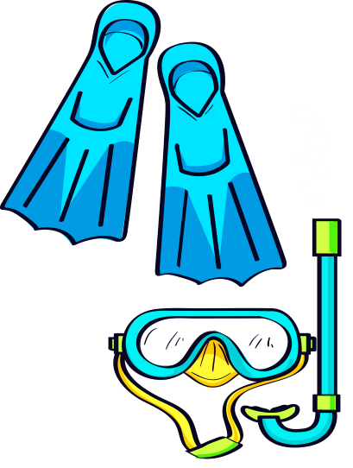
Помоги аквалангисту добраться до сокровищ. Произноси звук длительно на одном выдохе. Чтобы включить анимацию, нажми на кнопку пуск.
«Дыхательная гимнастика».

Slide 15
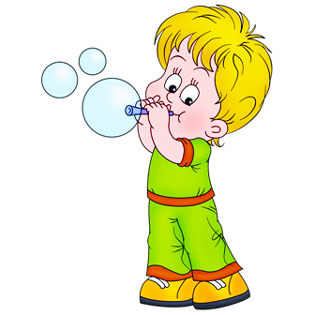
«Дыхательная гимнастика».
Пока лопаются пузыри, произноси звук коротко. Чтобы включить анимацию, нажми на кнопку пуск.

Slide 16
Пока бабочка прыгает с цветочка на цветок, произноси звук коротко. Чтобы включить анимацию, нажми на кнопку пуск.
«Дыхательная гимнастика».

Slide 17
«Дыхательная гимнастика».
Пока летит самолетик, произноси звук длительно на одном выдохе.
Чтобы включить анимацию, нажми на кнопку пуск.

Slide 18
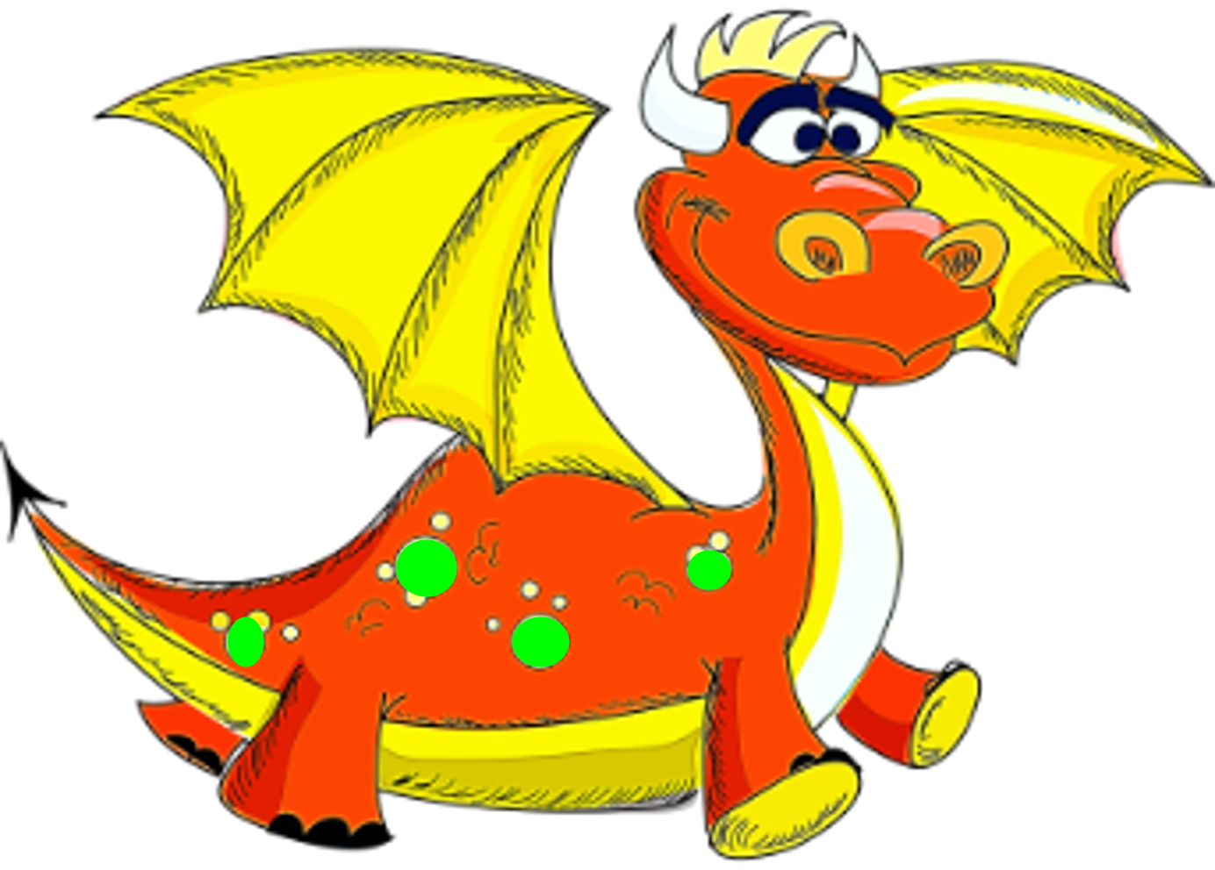
«Дыхательная гимнастика».
Пока летит дракончик, произноси звук длительно на одном выдохе.
Чтобы включить анимацию, нажми на кнопку пуск.

Slide 19
При вращении мельницы ветер раскачивает тюльпаны. Произноси звук коротко, на каждое движение цветов.
«Дыхательная гимнастика»

Slide 20
Произноси звук длительно на одном выдохе, пока не улетят все парашютики.
«Дыхательная гимнастика»

Slide 21
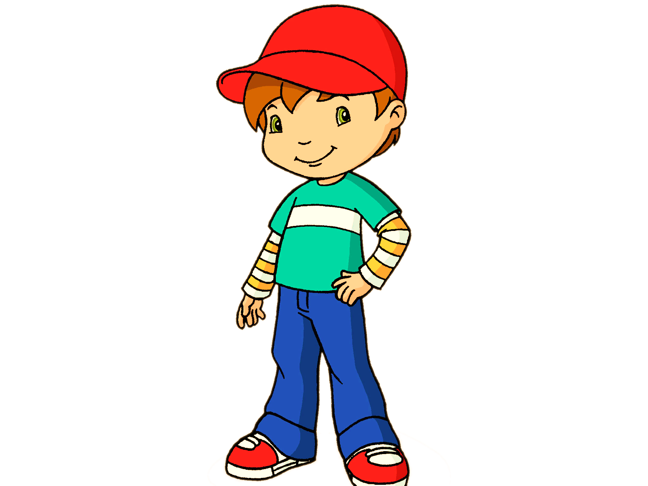
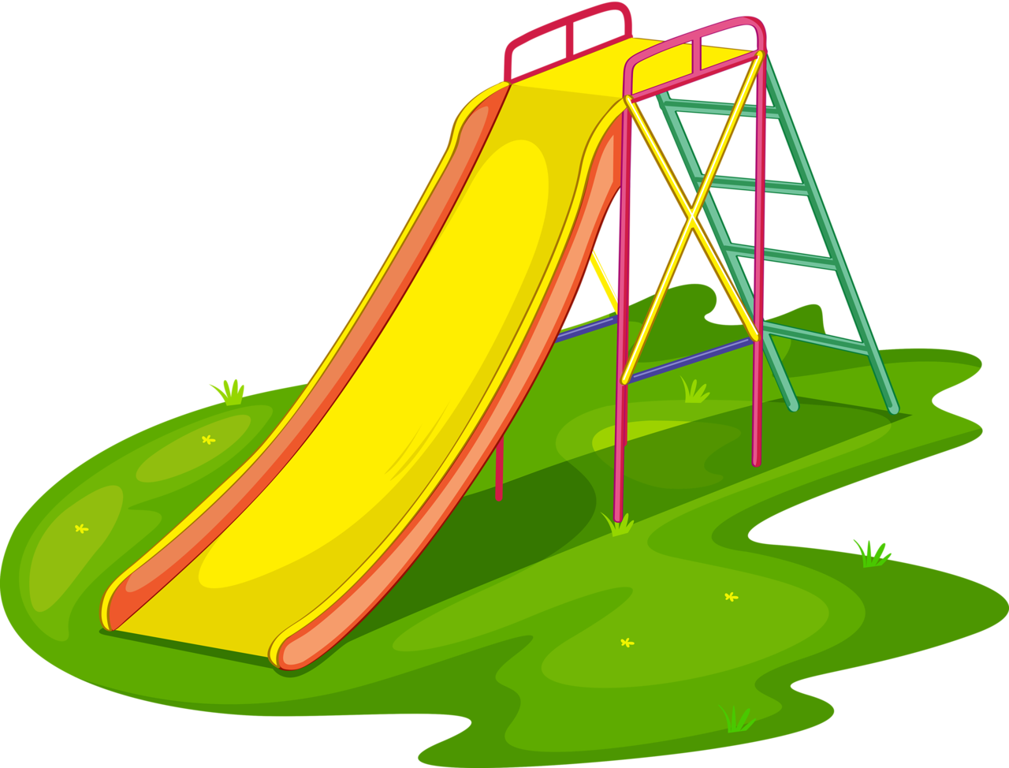
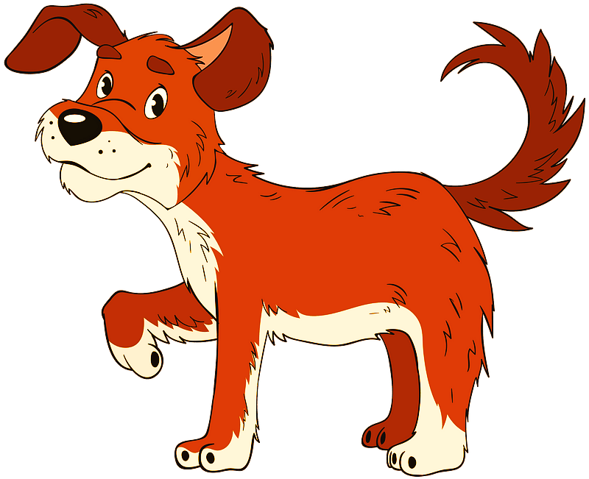
«Дыхательная гимнастика»
Собака зовет мальчика гулять и рычит. Пока спускается мальчик, произноси звук коротко Чтобы включить анимацию, нажми на кнопку пуск.

Slide 22
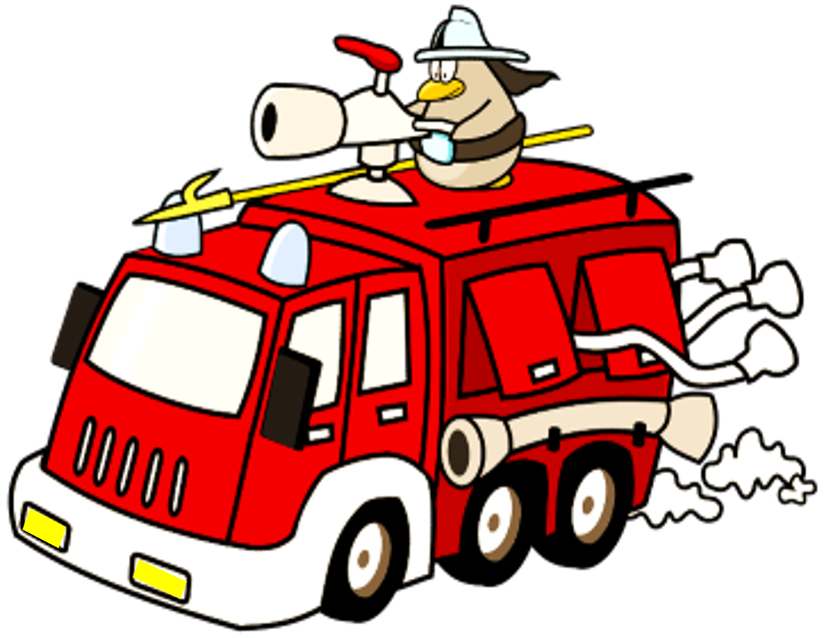
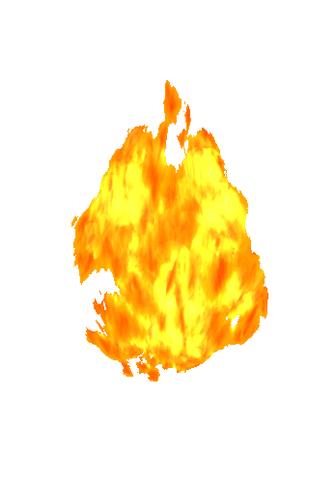
«Дыхательная гимнастика».
Пока едет пожарная машина, произноси звук коротко, имитируя звук пожарной сирены. Чтобы включить анимацию, нажми на кнопку пуск.

Slide 23
Молодец!
А теперь, раскрась звезды рядом с Нейро в цвет твоего настроения после выполнения упражнений.
Красный –радость.
Голубой –грусть.
Зеленый – спокойствие.
(Нажми на выбранный кружок на палитре).

Slide 24
Ссылки общие:
Статья «Дыхательные упражнения» Исаковой Е. Е.., учителя-логопеда ГБДОУ №88 Фрунзенского района Санкт-Петербурга.
https://www.sites.google.com/site/isakovaevg01/2--2011-12
Воздушный змей https://yt3.ggpht.com/a/AGF-l79KuPZjzL6rrSbXQ0CwsrLbheLhxinn5duaIw=s900-c-k-c0xffffffff-no-rj-mo
Медаль https://cdn3.vectorstock.com/i/1000x1000/62/12/cartoon-image-of-first-place-medal-vector-15676212.jpg
Сверкание гиф https://pa1.narvii.com/6705/40c91d5b3f6205e69bd229bf8c2d73601cfe42bc_hq.gif
Книжка https://media.baamboozle.com/uploads/images/83557/1620625603_281456.png
Кнопка пуск гиф https://1-collagen.ru/gallery_gen/1dc014a0695ededad1ee2a8aa8bb72a0_anim.gif
Красный бантик https://thumb.ac-illust.com/c4/c48434249d415cdd02c6a013bfd790d4_t.jpeg
Палитра https://clipart-best.com/img/palette/palette-clip-art-82.png
Дым гиф https://thumbs.gfycat.com/PresentInfamousHornbill-max-1mb.gif

Slide 25
Ссылки дыхательная гимнастика
Дорога https://static.tildacdn.com/tild3937-6232-4864-a639-396439653630/Untitled-1.png
Дом https://fhd.videouroki.net/tests/532096/image_5d95bd0dd9d2f.png
Лестница https://st.depositphotos.com/1216711/2513/v/450/depositphotos_25139731-stock-illustration-the-doors-of-the-room.jpg
Шарики гиф http://mozaikarazvitia.ucoz.com/orig.gif
Шарик https://vasilek.caduk.ru/images/8.png
Малыш https://i.pinimg.com/originals/bd/1a/2f/bd1a2fc88baba5df70fcf54334a74a1d.png
Утка https://creazilla-store.fra1.digitaloceanspaces.com/cliparts/6258/mallard-duck-clipart-md.png
Озеро https://static.vecteezy.com/system/resources/previews/000/521/211/original/vector-nature-cabins.jpg
Дети лепят снеговика http://dutsadok.com.ua/clipart/ljudi/odlfbj35v.png
Мальчик https://i.pinimg.com/originals/ad/a7/7f/ada77fda1b1f9df68ec50a64bb0f2519.png
Снеговик https://i.pinimg.com/originals/58/fb/1b/58fb1b5aac600b8050ba4d3d9117eab8.png
Мальчик на площадке http://ds12.edu-ukhta.ru/media/galary/rasskazov-kartinka12.png.900x0_q85_crop.png
Дерево https://ds05.infourok.ru/uploads/ex/03a0/0017bdd7-e7837c1a/hello_html_7ef148b0.png
Ежик https://creazilla-store.fra1.digitaloceanspaces.com/cliparts/6223/hedgehog-with-apple-mushroom-and-leaf-clipart-md.png
Дом ежика https://avatars.mds.yandex.net/get-pdb/985790/830eb098-316c-4bb2-984e-58575c08ce2e/s1200?webp=false
Дым гиф https://thumbs.gfycat.com/PresentInfamousHornbill-max-1mb.gif

Slide 26
Ссылки дыхательная гимнастика
Вертушка https://www.clipartmax.com/png/full/277-2779996_paper-pinwheel-windmill-paper-windmill-png.png
Насос https://static.vecteezy.com/system/resources/previews/000/172/423/original/vector-set-of-air-pump-icon.jpg
Человек с насосом https://img2.freepng.ru/20180524/ekh/kisspng-bicycle-pumps-fuel-dispenser-clip-art-menifee-bicycles-inc-5b066921c50540.428191931527146785807.jpg
Машина https://i.pinimg.com/originals/52/93/9d/52939db38f1ac3ddddd5e0a9e9945acc.png
Дым https://bumper-stickers.ru/38989-thickbox_default/tuchi.jpg
Лыжи http://kedr.tomsk.ru/wp-content/uploads/2018/03/4f705e9c4b426-thumb.png
Бычок на лыжах гиф https://media.baamboozle.com/uploads/images/395711/1639421296_452111_gif-url.gif
Лес зима 1 http://clipart-library.com/images_k/winter-scene-silhouette/winter-scene-silhouette-11.png
Лес зима 2 https://free-png.ru/wp-content/uploads/2021/10/free-png.ru-521.png
Аквалангист https://i.pinimg.com/originals/aa/d9/3f/aad93ffb0a308beb1f4c1a200778163e.png
Маска/ласты https://www.clipartmax.com/png/full/82-822726_underwater-diving-diving-equipment-scuba-diving-drawing-transparent-scuba-diving-diving-clipart.png
Морское дно https://kartinkin.net/uploads/posts/2021-01/1611327643_37-p-fon-morskoe-dno-dlya-detei-41.png
Мальчик с вертушкой https://i.pinimg.com/originals/6f/65/29/6f65295ad6664f66efeb6d460c06d997.png

Slide 27
Ссылки дыхательная гимнастика
Катерок https://img.clipartlook.com/boat-free-to-use-clip-art-boat-clipart-1024_839.png
Пароход гиф https://cdn.dribbble.com/users/197047/screenshots/1533747/belle.gif
Мельница https://3mu.ru/wp-content/uploads/2015/12/melniza-na-prozrachnom-fone.png
Мельница гиф https://proper-hobby.ru/d/c0445f71d1598d2ceb5c305041569ecb.gif
Мальчик пускает пузыри https://forum.materinstvo.ru/uploads/1265896340/post-142790-1266055905.png
Пузырь https://catherineasquithgallery.com/uploads/posts/2021-02/1612788035_171-p-goluboi-prozrachnii-fon-218.png
Пузырь с глазками https://3.bp.blogspot.com/-RJrb6O6ENEs/Wp-bbduv6ZI/AAAAAAAAJyM/vBrtI13j-mACR3GQMu4-RcRU_8eRBcbnQCLcBGAs/s1600/13.png
Бабочка https://funforkids.ru/pictures/butterfly_forkids/butterfly024.png
Тюльпан гиф https://i.pinimg.com/originals/cb/19/4d/cb194d533daee59f23422618be44fca7.png
Поляна https://i.pinimg.com/originals/0e/a4/00/0ea4003dbeb40b68937fb4241eb2c2ba.png
Одуванчики 1 http://co8tula.ru/upload/iblock/a49/a4915c9eea8ea89a047fa90440488c3e.jpg
Одуванчики 2 https://dou24.ru/235/images/dsad/0_128711_43919b18_orig_56e1895c75b90.png
Одуванчик гиф https://thumbs.gfycat.com/SaltyGrayCero-size_restricted.gif
Тюльпаны https://1.bp.blogspot.com/-L66RUfwmKO0/YFb0jhPFr3I/AAAAAAAAKes/erBwEWaTwxEpUYGysa3PVH63z4pe5JMoACLcBGAsYHQ/s720/orig.gif

Slide 28
Ссылки дыхательная гимнастика
Дорожка для дракона https://svgsilh.com/png-1024/24981-3f51b5.png
Дракон https://free-png.ru/wp-content/uploads/2020/10/drako147-63479f90.png
Лес https://znpress.ru/wp-content/uploads/2021/08/use-these-free-images-for-your-websites-art-projects-reports-and-___.png
Дорога https://static.tildacdn.com/tild3937-6232-4864-a639-396439653630/Untitled-1.png
Огонь гиф https://acegif.com/wp-content/gifs/fire-77.gif
Дом https://fhd.videouroki.net/tests/532096/image_5d95bd0dd9d2f.png
Лестница https://st.depositphotos.com/1216711/2513/v/450/depositphotos_25139731-stock-illustration-the-doors-of-the-room.jpg
Собака https://creazilla-store.fra1.digitaloceanspaces.com/cliparts/5738/dog-clipart-md.png
Горка https://beton-feodosiya.ru/800/600/https/www.pinclipart.com/picdir/big/122-1221805_-slide-clipart-png-download.png
Мальчик https://catherineasquithgallery.com/uploads/posts/2021-03/1614587664_46-p-malchik-na-belom-fone-kartinka-58.png
Спираль https://static.tildacdn.com/tild3562-3234-4532-b034-653462363334/spiral-line-png-1.png
Звездный путь https://catherineasquithgallery.com/uploads/posts/2021-03/1614555971_96-p-kartinka-zvezdi-na-belom-fone-104.jpg
Ракета https://i.pinimg.com/originals/7e/33/16/7e3316ca7c65c80f110308bdb9238543.png
Звездочка https://i.pinimg.com/originals/d9/f6/7b/d9f67b001df3831a6018b3bcbb84c047.gif

